Slide 1
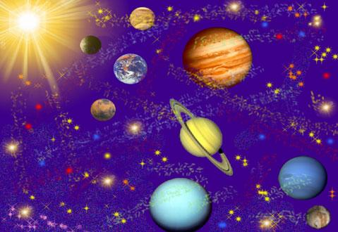
Все о космосе
загадки для детей.

Slide 2
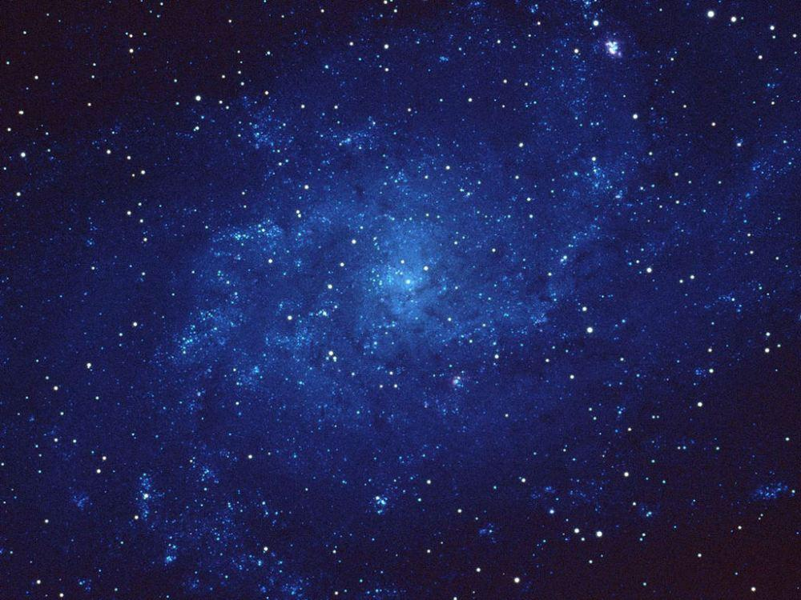
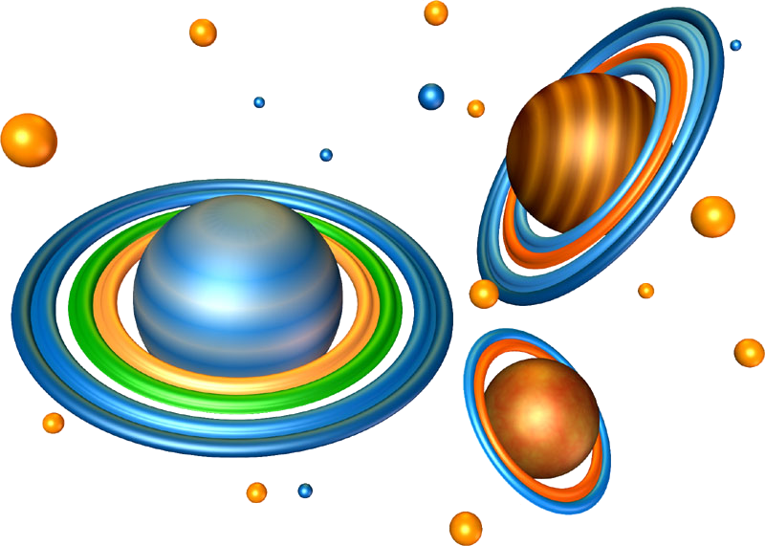
Океан бездонный, Океан бескрайний, Безвоздушный, темный, И необычайный, В нем живут Вселенные, Звезды и кометы, Есть и обитаемые, Может быть, планеты

Slide 3
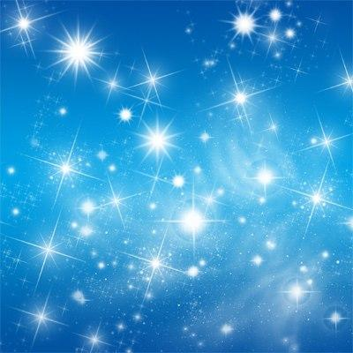
Чтобы глаз вооружить
И со звездами дружить,
Млечный путь увидеть чтоб
Нужен мощный …
Телескоп

Slide 4
Астроном - он звездочет,
Знает все наперечет!
Только лучше звезд видна
В небе полная …
луна

Slide 5
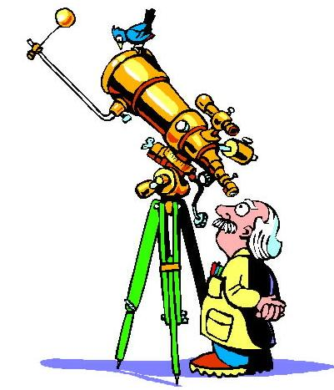
Телескопом сотни лет
Изучают жизнь планет.
Нам расскажет обо всем
Умный дядя …
астроном

Slide 6
До Луны не может птица
Долететь и прилунится
Но зато умеет это
Делать быстрая ….
ракета

Slide 7
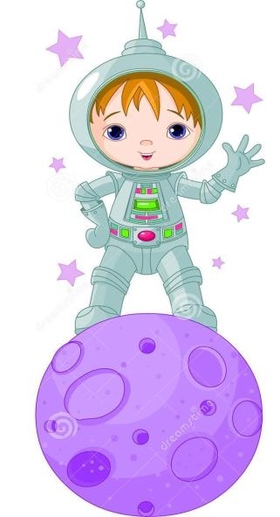
У ракеты есть водитель,
Невесомости любитель.
По-английски: «астронавт»
А по-русски…
космонавт

Slide 8
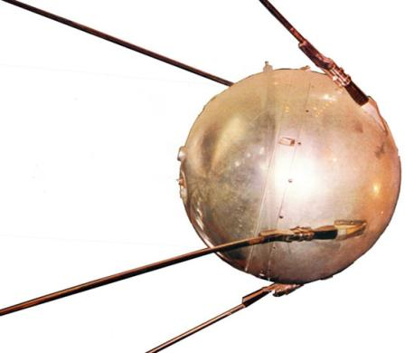
Специальный космический
есть аппарат, Сигналы на Землю
он шлет всем подряд. Как одинокий таинственный путник, Летит по орбите
искусственный …
спутник

Slide 9
Космонавт сидит в ракете,
Проклиная все на свете -
На орбите как назло
Появилось …
НЛО

Slide 10
НЛО летит к соседу
Из созвездья Андромеды,
В нем от скуки волком воет
Злой зеленый …
гуманоид

Slide 11
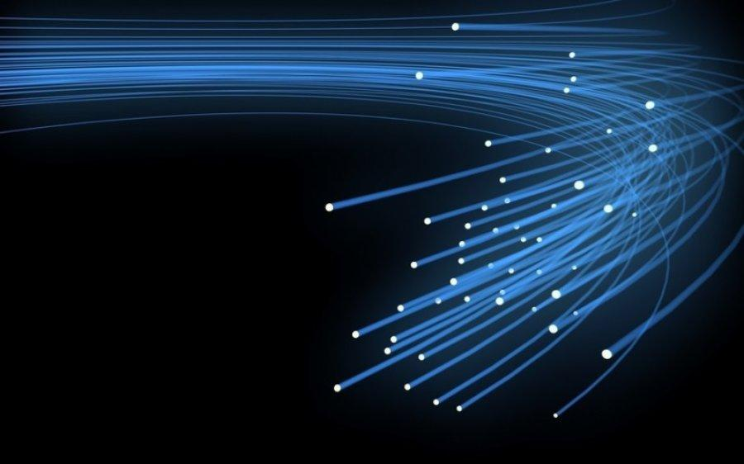
Гуманоид с курса сбился,
В трех планетах заблудился,
Если звездной карты нету,
Не поможет скорость…
света

Slide 12
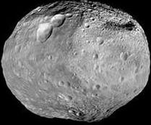
метеорит
Осколок от планеты Средь звезд несется где-то. Он много лет летит-летит, Космический …

Slide 13
Свет быстрее всех летает,
Километры не считает.
Дарит солнце жизнь планетам,
Нам- тепло, хвосты…
кометы

Slide 14
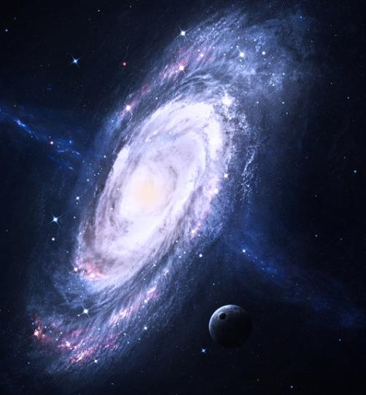
Всё комета облетела,
Всё на небе осмотрела.
Видит, в космосе нора -
Это черная …
дыра

Slide 15
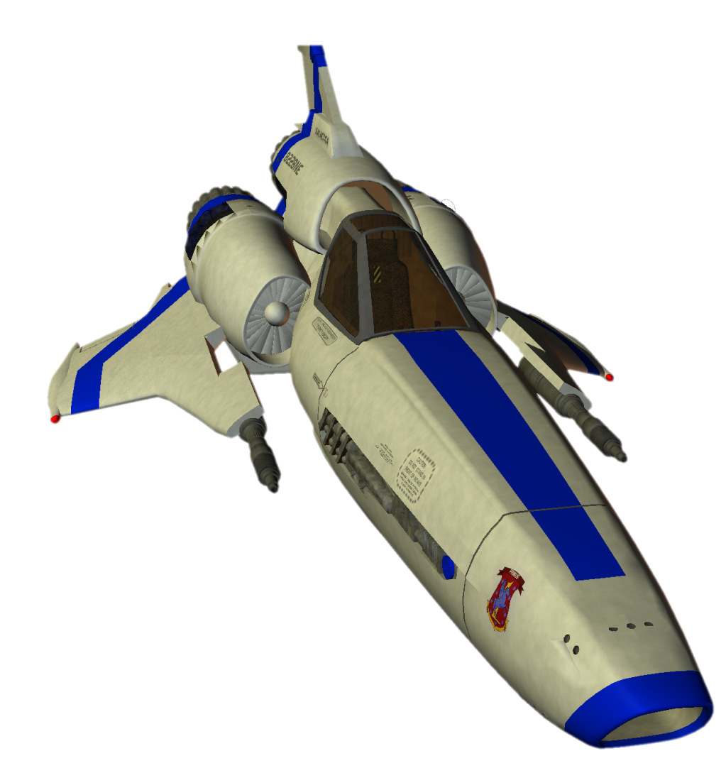
В черных дырах темнота
Чем-то черным занята.
Там окончил свой полет
Межпланетный …
звездолет

Slide 16
Звездолет - стальная птица,
Он быстрее света мчится.
Познает на практике
Звездные …
галактики

